Slide 1
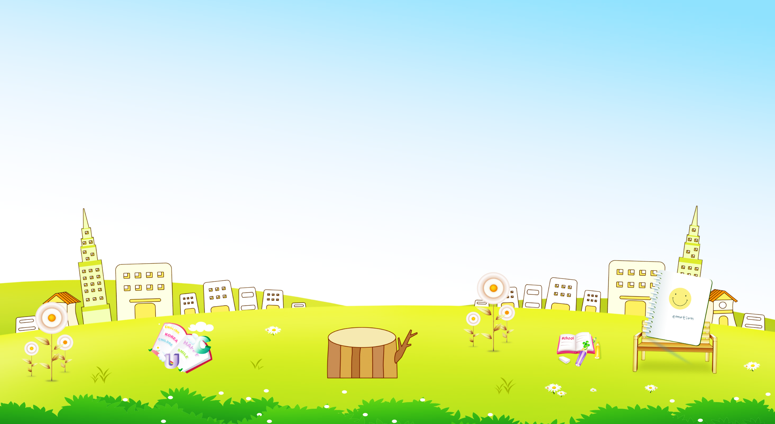




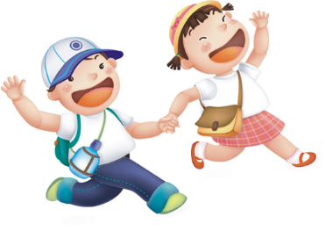
MÔN TIẾNG VIỆT
BÀI 3. Bạn của gió
Giáo viên: LÊ THỊ LỆ CHI

Slide 2
BẠN CỦA GIÓ
Ai là bạn gió?
Mà gió đi tìm
Bay theo cánh chim
Lùa trong tán lá...
Khi gió đi vắng
Lá buồn lặng im
Vắng cả cánh chim
Chẳng ai gõ cửa.
Gió nhớ bạn quá
Nên gõ cửa hoài
Đẩy sóng dâng cao
Thổi căng buồm lớn.
Sóng ngủ trong nước
Buồm chẳng ra khơi
Ai gọi: Gió ơi
Trong vòm lá biếc.
( Ngân Hà)
Notes:
3p

Slide 3



4.
Trả lời
câu hỏi

Slide 4
a. Ở khổ thơ thứ nhất, gió đã làm gì để tìm bạn?

Slide 5
BẠN CỦA GIÓ
Ai là bạn gió?
Mà gió đi tìm
Bay theo cánh chim
Lùa trong tán lá...
Khi gió đi vắng
Lá buồn lặng im
Vắng cả cánh chim
Chẳng ai gõ cửa.
Gió nhớ bạn quá
Nên gõ cửa hoài
Đẩy sóng dâng cao
Thổi căng buồm lớn.
Sóng ngủ trong nước
Buồm chẳng ra khơi
Ai gọi: Gió ơi
Trong vòm lá biếc.
( Ngân Hà)

Slide 6
a. Ở khổ thơ thứ nhất, gió đã làm gì để tìm bạn?
Gió bay theo cánh chim, lùa trong tán lá.

Slide 7
b. Gió làm gì khi nhớ bạn?

Slide 8
BẠN CỦA GIÓ
Ai là bạn gió?
Mà gió đi tìm
Bay theo cánh chim
Lùa trong tán lá...
Khi gió đi vắng
Lá buồn lặng im
Vắng cả cánh chim
Chẳng ai gõ cửa.
Gió nhớ bạn quá
Nên gõ cửa hoài
Đẩy sóng dâng cao
Thổi căng buồm lớn.
Sóng ngủ trong nước
Buồm chẳng ra khơi
Ai gọi: Gió ơi
Trong vòm lá biếc.
( Ngân Hà)

Slide 9
b. Gió làm gì khi nhớ bạn?
Khi gió nhớ bạn, gió gõ cửa tìm bạn, đẩy sóng dâng cao, thổi căng buồm lớn.

Slide 10
c. Điều gì xảy ra khi gió đi vắng?

Slide 11
BẠN CỦA GIÓ
Ai là bạn gió?
Mà gió đi tìm
Bay theo cánh chim
Lùa trong tán lá...
Khi gió đi vắng
Lá buồn lặng im
Vắng cả cánh chim
Chẳng ai gõ cửa.
Gió nhớ bạn quá
Nên gõ cửa hoài
Đẩy sóng dâng cao
Thổi căng buồm lớn.
Sóng ngủ trong nước
Buồm chẳng ra khơi
Ai gọi: Gió ơi
Trong vòm lá biếc.
( Ngân Hà)

Slide 12
c. Điều gì xảy ra khi gió đi vắng?
Khi gió đi vắng, lá buồn lặng im, vắng cả cánh chim, chẳng ai gõ cửa, sóng ngủ trong nước,
buồm chẳng ra khơi.
Notes:
22p

Slide 13
5.
Học thuộc lòng
Notes:
10p rèn đọc thuộc

Slide 14
Bạn của gió
3
Khi gió đi vắng
Lá buồn lặng im
Vắng cả cánh chim
Chẳng ai gõ cửa.

Slide 15
Bạn của gió
3
Khi gió
Lá buồn
Vắng cả
Chẳng ai
Notes:
32p

Slide 16
BẠN CỦA GIÓ
Ai là bạn gió?
Mà gió đi tìm
Bay theo cánh chim
Lùa trong tán lá...
Khi gió đi vắng
Lá buồn lặng im
Vắng cả cánh chim
Chẳng ai gõ cửa.
Gió nhớ bạn quá
Nên gõ cửa hoài
Đẩy sóng dâng cao
Thổi căng buồm lớn.
Sóng ngủ trong nước
Buồm chẳng ra khơi
Ai gọi: Gió ơi
Trong vòm lá biếc.
( Ngân Hà)
Notes:
3p

Slide 17
BẠN CỦA GIÓ
Notes:
32phuts phải xong

Slide 18
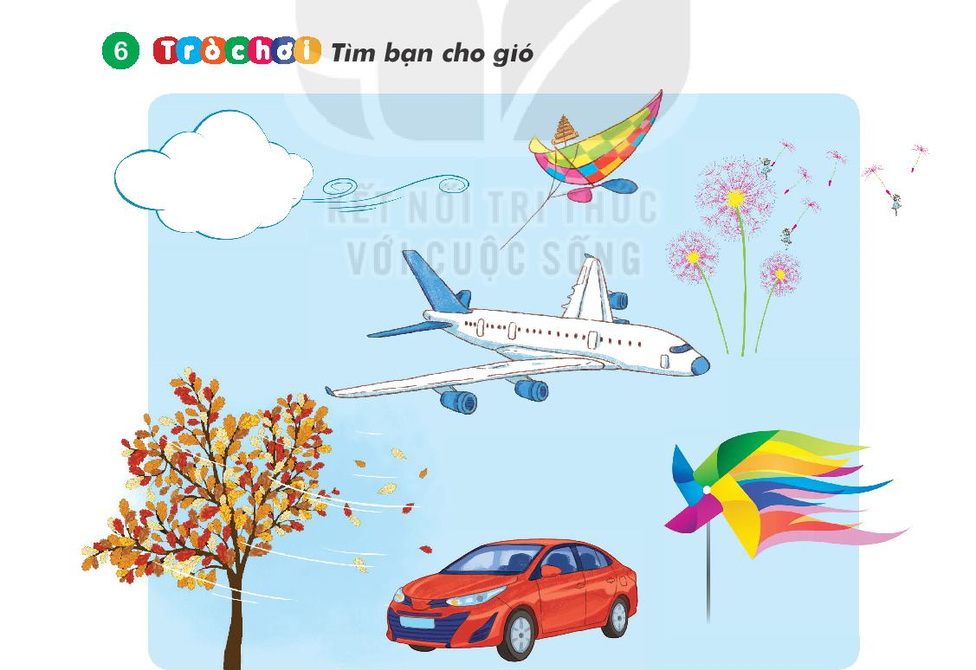
Notes:
35p

Slide 19

Củng cố - Dặn dò

